Slide 1
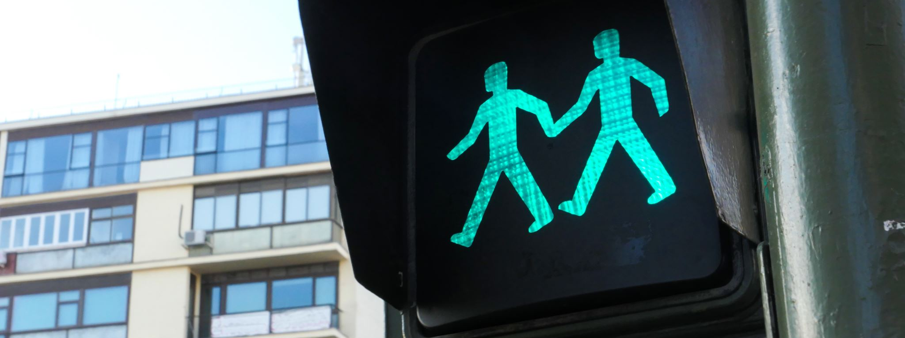
Road safety Madrid
Grupo 21

Slide 2
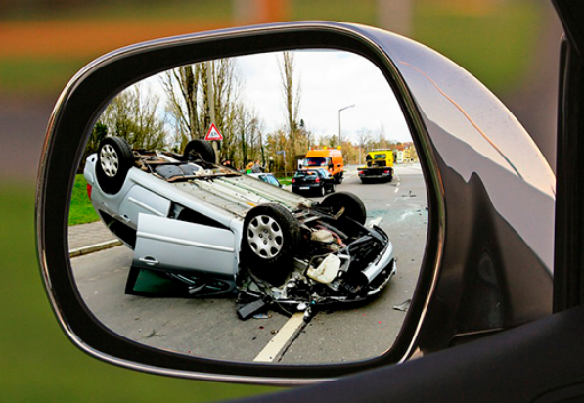
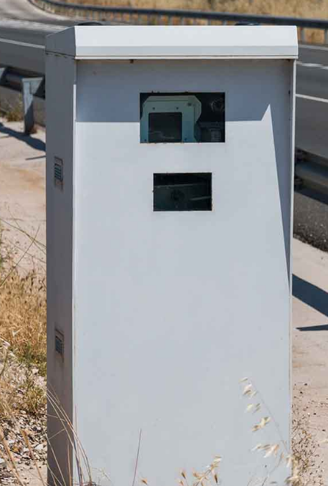
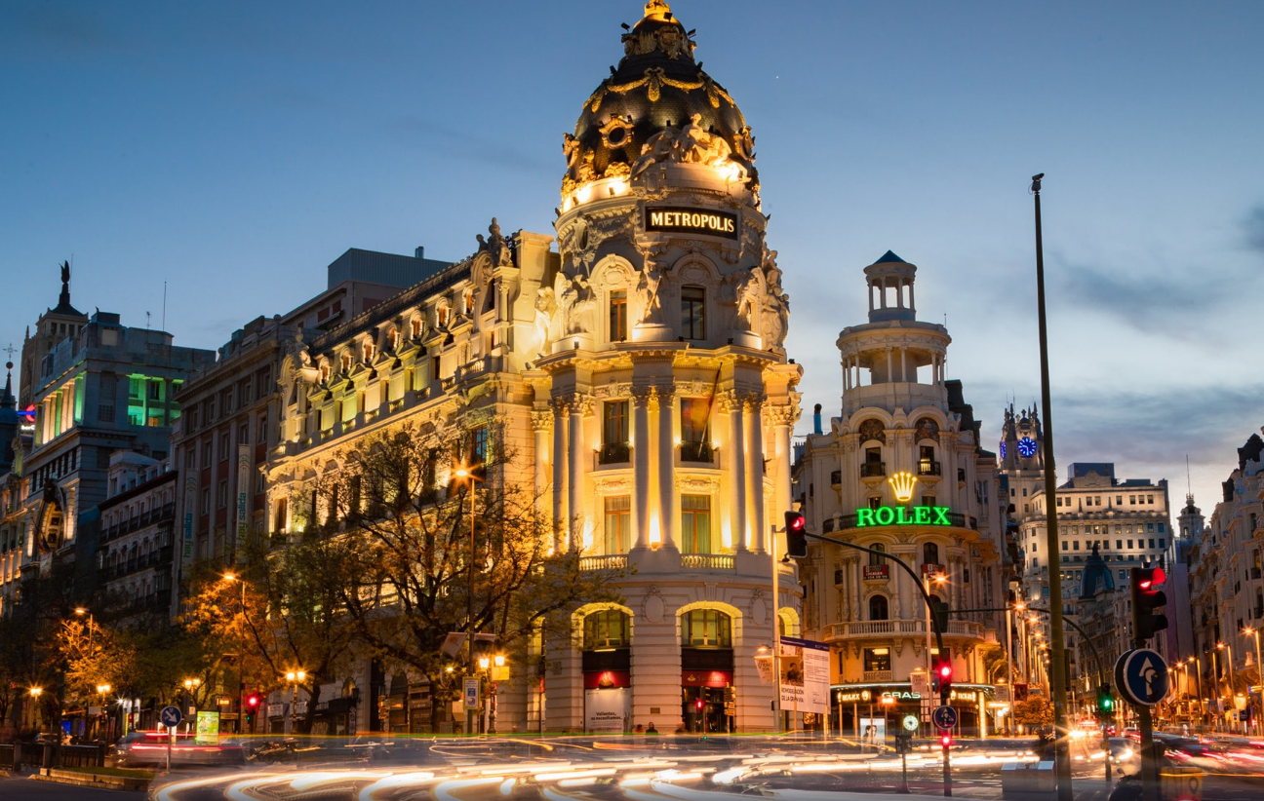
Datasets escogidos: ¿Por qué?
Datasets públicos, relevantes y complementarios
Por separado aportan información parcial, pero juntos permiten establecer relaciones
Permite entender patrones de riesgo, comparar distritos y contextualizar accidentes con información externa

Slide 3
VALOR AÑADIDO DE ROADSAFETY MADRID
Consultas de datos más fáciles
Normalización de conceptos como Accident, District o Radar en la ontología
Mayor contexto gracias a enlaces externos con owl:sameAs a Wikidata
Visualización de resultados de consultas mediante web

Slide 4
Obtenemos respuestas para varias preguntas
¿Qué distritos presentan mayor número de accidentes totales y cómo se comparan entre sí?
¿Cómo son las personas implicadas en los accidentes en términos de edad, gravedad de las lesiones, tipo de vehículo y consumo de alcohol/drogas?
¿Qué accidentes implican a un mayor número de personas y cómo se distribuyen esos accidentes?
¿Qué carreteras tienen radares instalados y donde están localizados?
¿Existe correlación entre distritos de mayor población y el número de accidentes totales?

Slide 5
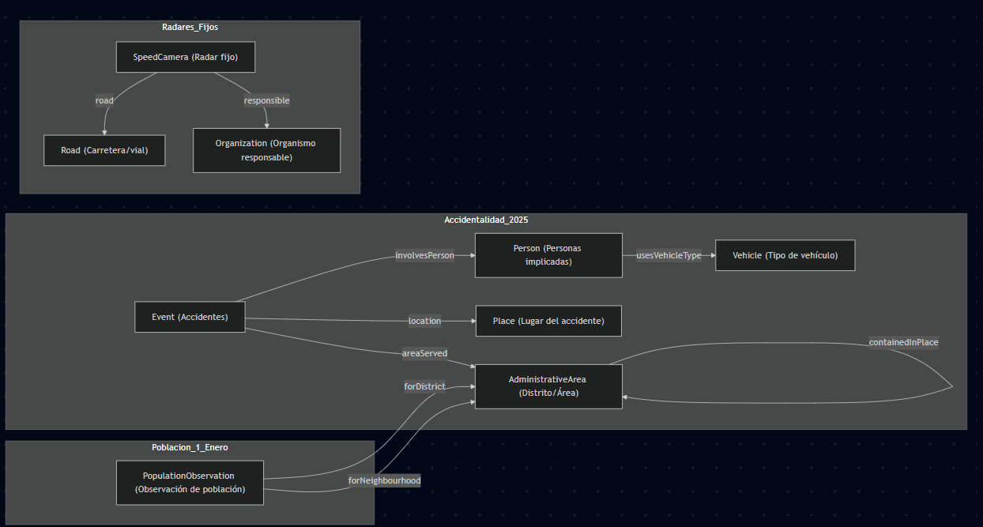
grafo

Slide 6
Muchas gracias por escucharnos
¿prEGUNTAS?

